Slide 1

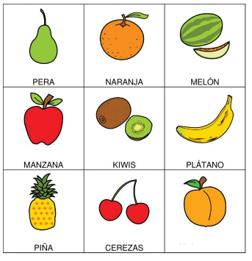
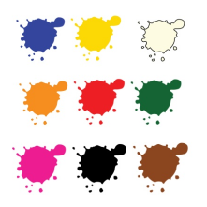
CATEGORÍAS SEMÁNTICAS
¡ Hola niños y niñas !
¿Cómo están ?
Hoy trabajaremos …..
Frutas y colores

Slide 2
QUERIDA FAMILIA, ESPERANDO QUE SE ENCUENTREN BIEN, LES DEJO ALGUNAS INDICACIONES PARA REALIZAR LAS ACTIVIDADES DE ESTA SEMANA…
LA PRIMERA PARTE ES PARA LOS ADULTOS DE LA FAMILIA (PAPÁ, MAMÁ, ABUELO, ABUELA, HERMANOS U OTROS, PARA COMPRENDER QUÉ TRABAJAREMOS Y PORQUÉ ES IMPORTANTE HACERLO.
ESTÁ SEMANA TRABAJAREMOS CATEGORIAS SEMÁNTICAS: FRUTAS Y COLORES
DESDE LA DIAPOSITIVA NÚMERO 6 , TRABAJAN LOS NIÑOS Y NIÑAS
PREFERENTEMENTE REALIZAR LAS ACTIVIDADES DIARIAMENTE “JUGANDO”.
Verónica Hernández Mora
Educadora Diferencial
Fonoaudióloga

Slide 3
Lectura para los papás
CATEGORÍA SEMÁNTICA
La palabra semántica proviene de un vocablo griego que puede traducirse como “significativo”
Su objetivo es definir a un conjunto de palabras o de elementos que tienen un significado similar ya que poseen algo en común.
Ejemplos de categorías semánticas:
Partes del cuerpo
Animales
Medios de trasporte
Verduras
Útiles escolares
Ropa
Útiles de aseo
Etc.
Hoy trabajaremos
-FRUTAS
-COLORES

Slide 4
Lectura para los papás
OBJETIVO
Favorecer el desarrollo del lenguaje expresivo y comprensivo
Aumentar vocabulario
Fomentar estimulación cognitiva

Slide 5
El adulto debe ir leyendo las indicaciones de cada diapositiva.
El adulto debe instigar a que el /la menor logre discriminar y nominar frutas y colores.
El adulto debe instigar a que el /la menor logre a partir de estímulo verbal, identificar frutas, a través del juego “veo veo”.
Se dan dos actividades de “veo veo”, pero uds en familia pueden inventar muchísimos más y así trabajar con los niños/as.
El adulto debe dejar que el niño/a conteste y si no lo logra, responde el adulto.
Cada niño y niña va a su ritmo, por lo cual , pueden parcelar el trabajo diariamente.
ORIENTACIONES PARA EL TRABAJO
Lectura para los papas

Slide 6





¿QUÉ FRUTAS HAY AQUÍ?
Nómbralas
De todas las frutas que aparecen aquí, ¿cuál es tu favorita?
plátano
manzana
naranja
uvas
sandía

Slide 7





¿QUÉ FRUTAS HAY AQUÍ?
Nómbralas
De todas las frutas que aparecen aquí, ¿cuál es tu favorita?
durazno
coco
piña
frutilla
melón

Slide 8





¿QUÉ COLORES HAY AQUÍ?, nómbralos.
Nombra dos cosas de cada color, por ejemplo: color amarillo , el sol.
¿Cuál es tu color favorito de todos estos?
rojo
azul
amarillo
verde
café

Slide 9





¿QUÉ COLORES HAY AQUÍ?, nómbralos.
Nombra dos cosas de cada color, por ejemplo: color naranjo, la naranja.
¿Cuál es tu color favorito de todos estos?
celeste
morado
negro
naranjo
blanco

Slide 10


VEO VEO
Una fruta de color rojo…¿Cuál será?

Slide 11
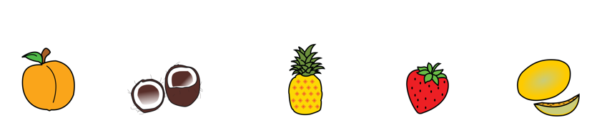

VEO VEO
Una fruta de color café…¿Cuál será?

Slide 12
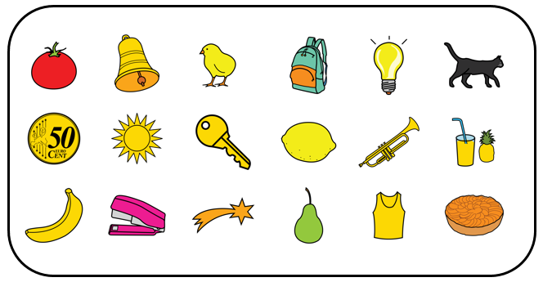
Toca todas las cosas de color amarillo.
Nombra las cosas que conozcas.
¿Qué frutas hay aquí?

Slide 13
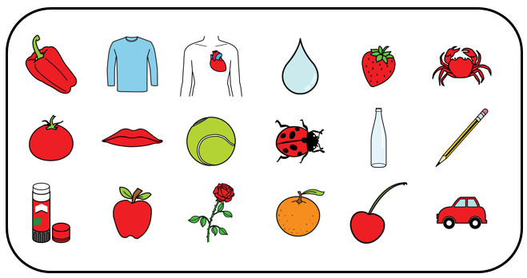
Toca todas las cosas de color rojo
Nombra las cosas que conozcas.
¿Qué frutas hay aquí?

Slide 14
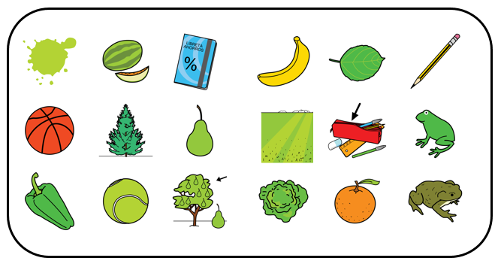
Toca todas las cosas de color verde.
Nombra las cosas que conozcas.
¿Qué frutas hay aquí?.

Slide 15
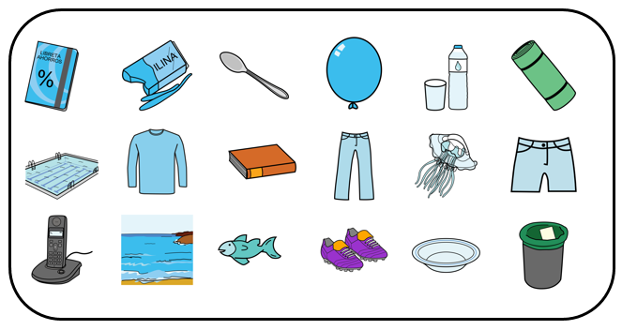
Toca todas las cosas de color azul.
Nombra las cosas que conozcas.

Slide 16
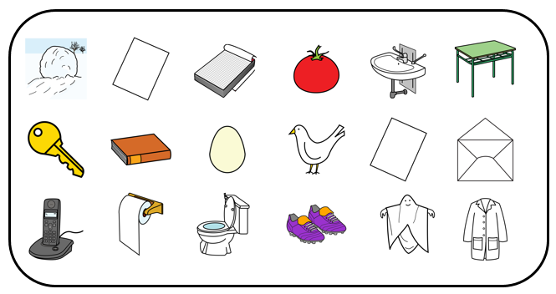
Toca todas las cosas de color blanco
Nombra las cosas que conozcas

Slide 17
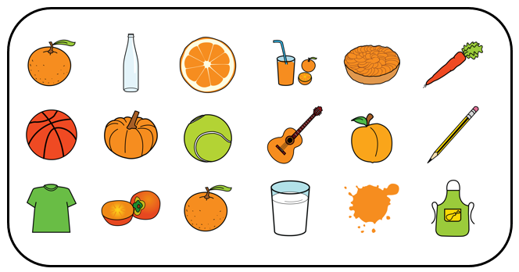
Toca todas las cosas de color naranjo.
Nombra las cosas que conozcas.
¿Qué frutas hay aquí?

Slide 18
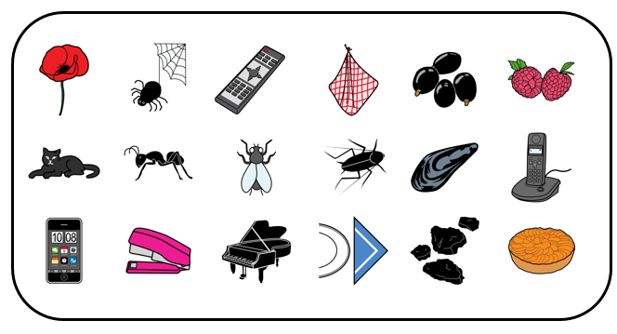
Toca todas las cosas de color negro.
Nombra las cosas que conozcas.

Slide 19
¡A PRACTICAR LO APRENDIDO!
¿Qué partes del cuerpo conoces?
¿Qué frutas conoces?
¿Qué colores conoces?
¿Qué partes de la cara conoces?

Slide 20


Slide 21
QUERIDA FAMILIA
¡¡¡¡ MUCHAS GRACIAS POR SU APOYO !!!!
CUALQUIER CONSULTA O SUGERENCIA HACERLA A MI MAIL: vepahermo@gmail.com
SE SUGIERE ENVIAR FOTO DEL ALUMNO/A REALIZANDO LAS ACTIVIDADES
HASTA EL DÍA VIERNES 19 DE JUNIO A MI WSP +56 9 8180 16 16

